Slide 1
আজকের পাঠে সবাইকে স্বাগতম

Slide 2
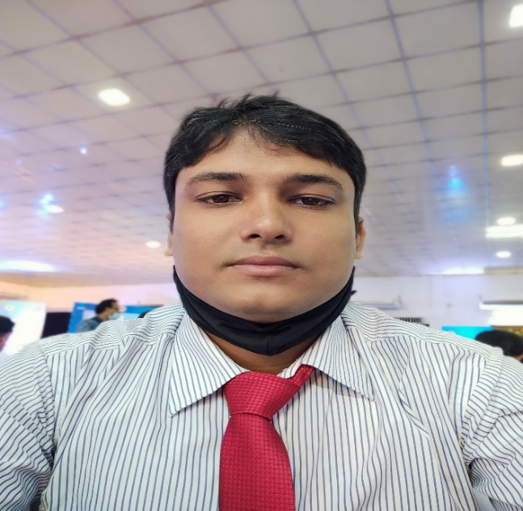
পরিচিতি
মাহাবুর রহমান
সহকারী শিক্ষক
দক্ষিণ হরিরামপুর সরকারি প্রাথমিক বিদ্যালয়।
পার্বতীপুর, দিনাজপুর।
মোবাইলঃ ০১৭২২২৫১৩৬৯
ই-মেইলঃ mahaburict3@gmail.com
শ্রেণিঃ ৫ম
বিষয়ঃ বাংলা
পাঠঃ এই দেশ এই মানুষ
পাঠ্যাংশঃবাংলাদেশের ...যেন সবার ।
সময়ঃ ৪৫ মিনিট
তারিখঃ ০17/০1/২০২2 ইং

Slide 3
শিখনফল
১.২.২ উচ্চারিত পঠিত বাক্য,কথা মনোযোগ সহকারে শুনবে;
১.১.১ যুক্তবর্ণ সহযোগে তৈরি শব্দ স্পষ্টস্বরে ও শুদ্ধভাবে বলতে পারবে;
১.4.1 পাঠ্যপুস্তকের পাঠ স্পষ্টস্বরে ও প্রমিত উচ্চারণে সাবলীলভাবে পড়তে পারবে;
২.৩.১২ পাঠসংশ্লিষ্ট প্রশ্নের উত্তর লিখতে পারবে।

Slide 4
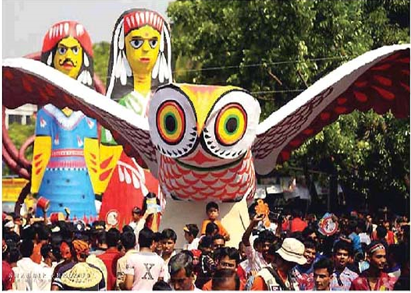
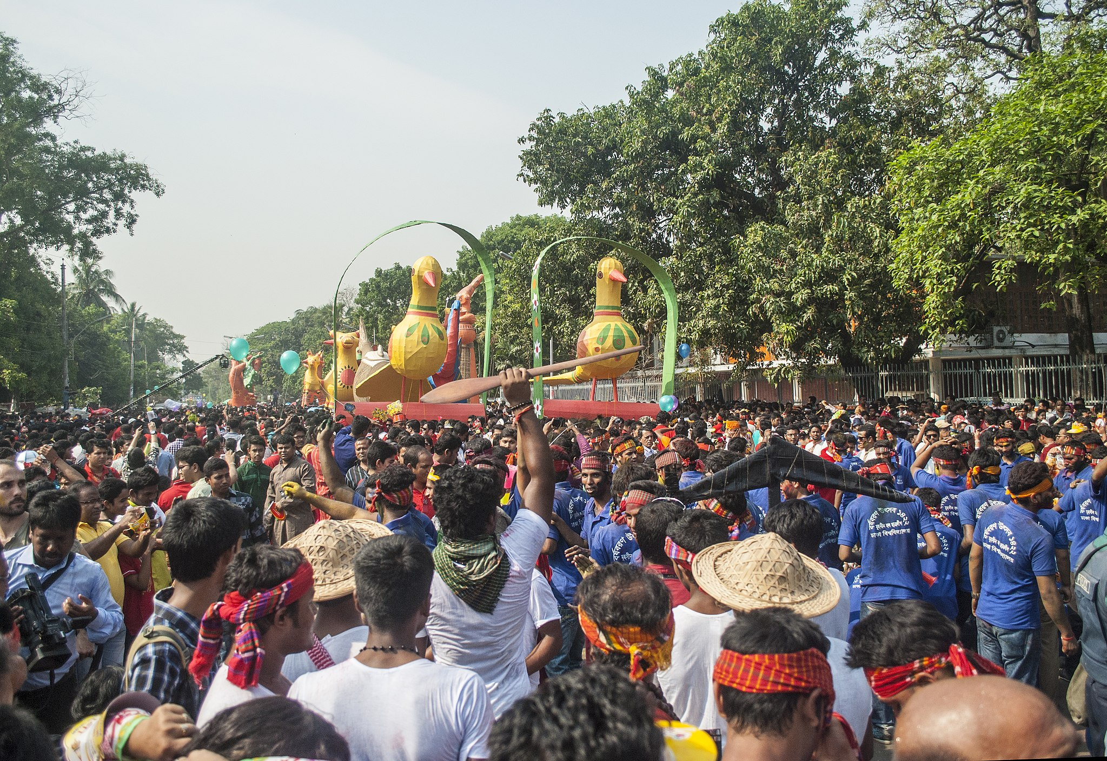
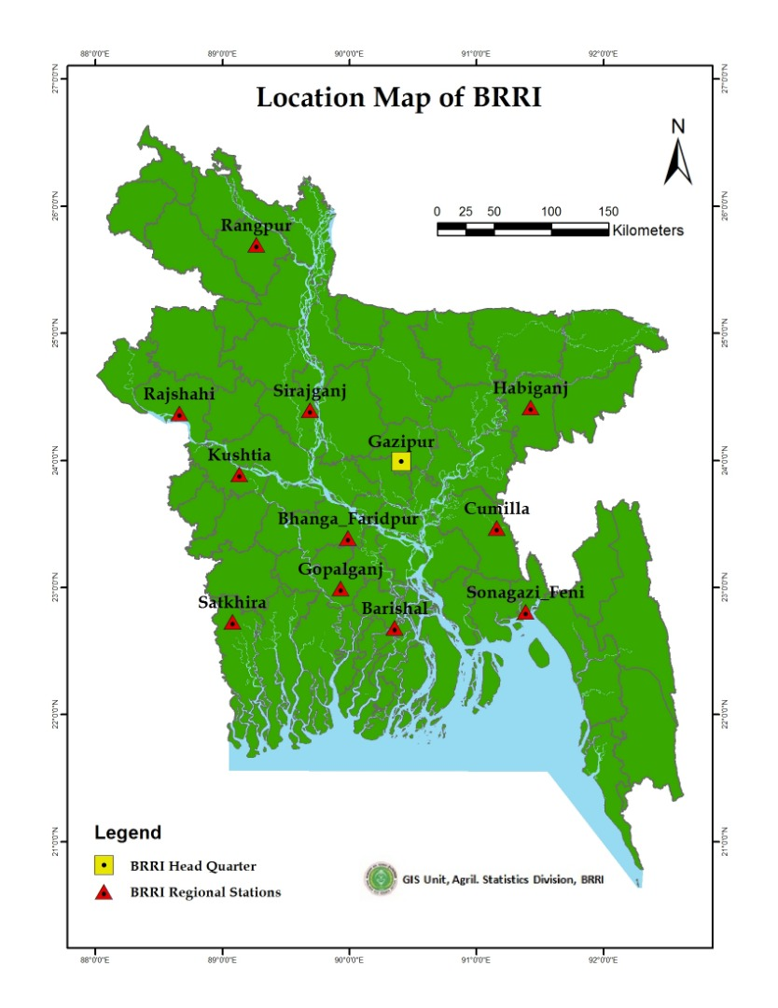
এসো আমরা কিছু ছবি দেখি

Slide 5
সবাই ছবিগুলো সম্পর্কে একটু চিন্তা কর এবং প্রশ্নগুলোর উত্তর দাও।
১. ছবিগুলো কোন দেশের ?
২. ছবিগুলোতে তোমরা কোন কোন পেশার মানুষ দেখতে পাচ্ছ ?.
3. তোমরা কি বলতে পার ছবিগুলোতে কোন দেশের ধর্মীয় উৎসব দেখতে পাচ্ছ ।

Slide 6
আজকের পাঠ “এই দেশ এই মানুষ ”

Slide 7
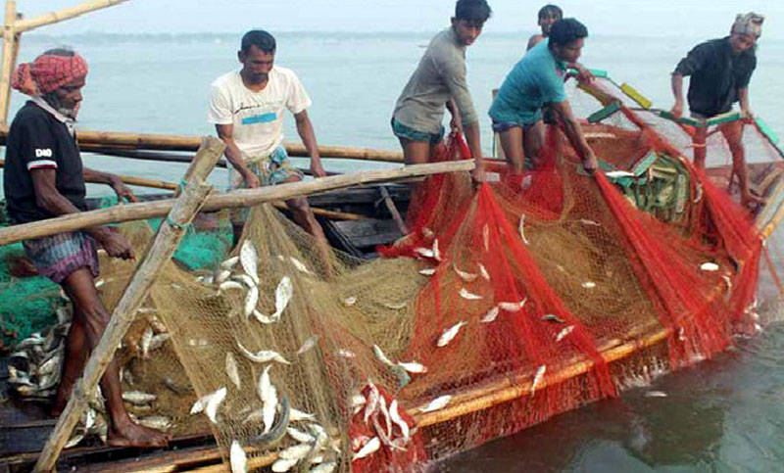
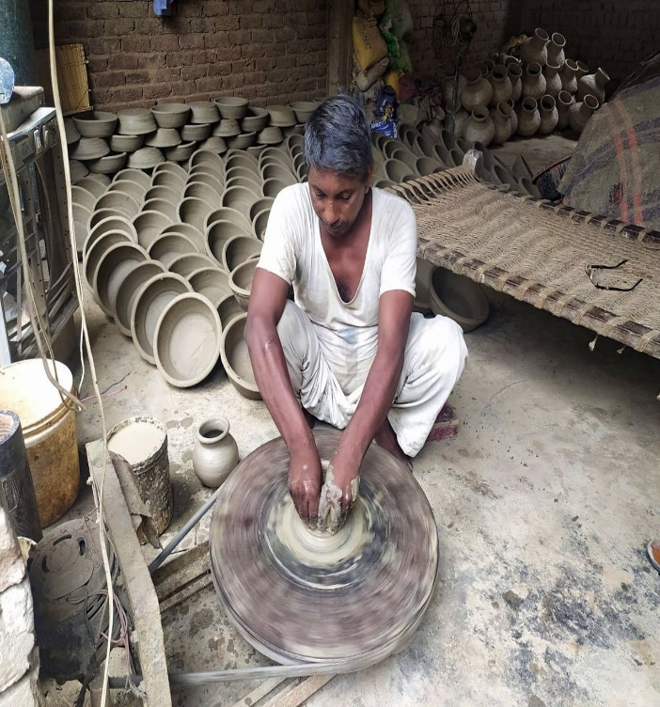
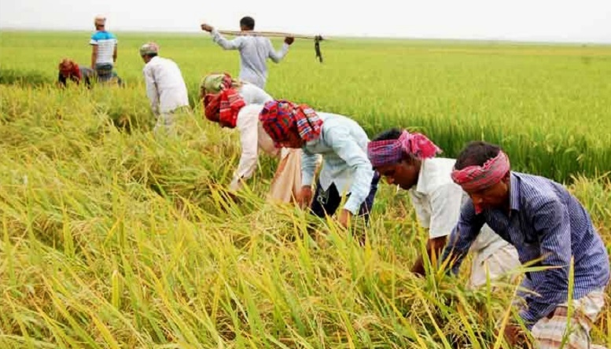
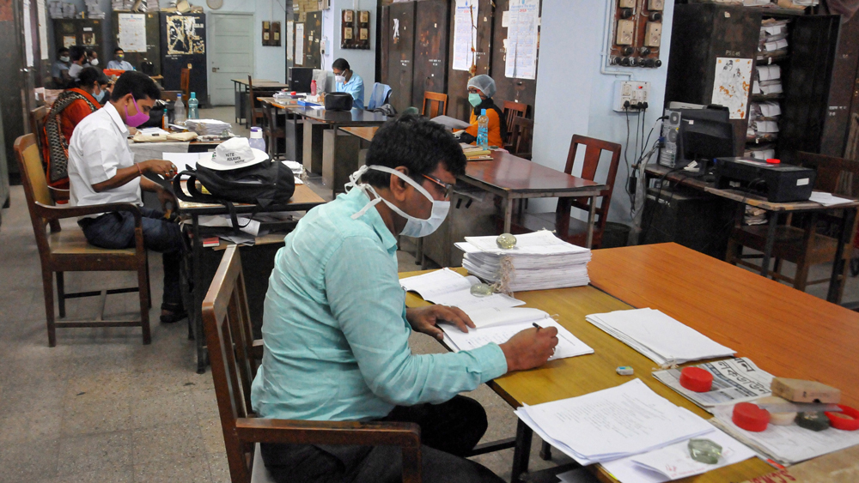
বাংলাদেশের এই যে মানুষ,তাদের পেশা ও কত বিচিত্র । কেউ জেলে,কেউ কুমার , কেউ কৃষক , কেউ আবার কাজ করে অফিস –আদালতে । সবাই আমরা পরস্পরের বন্ধু । একজন তার কাজ দিয়ে আরেকজনকে সাহায্য করছে । গড়ে তুলছে এই দেশ ।

Slide 8
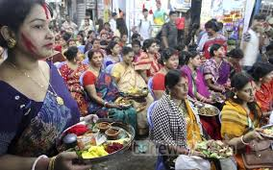
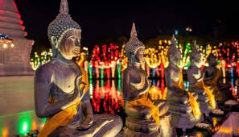
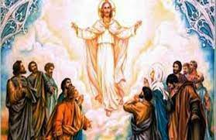
আমাদের আছে নানা ধরনের উৎসব । মুসলমানদের রয়েছে দুটি ঈদ , ঈদ-উল-ফিতর ও ঈদ-উল-আযহা । হিন্দুদের দুর্গা পূজাসহ আছে নানা উৎসব আর পার্বণ । বৌদ্ধদের আছে বুদ্ধ পূণিমা । খ্রিষ্টানদের আছে ইস্টার সানডে আর বড়দিন ।

Slide 9
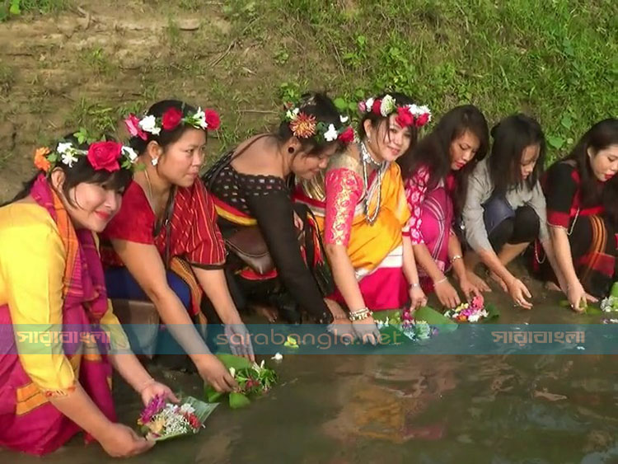
এছাড়া ও রয়েছে নানা উৎসব । পহেলা বৈশাখ –নববর্ষের উৎসব । রয়েছে রাখাইনদের সাংগ্রাই ও চাকমাদের বিজু উৎসব ।ধর্ম যার যার , উৎসব যেন সবার ।

Slide 10
তোমরা তোমাদের পাঠ্যবইয়ের ২ পৃষ্ঠা খোল

Slide 11
শিক্ষকের আদর্শ পাঠ
ছাত্রছাত্রীরা আমার পাঠ মনোযোগ দিয়ে শুনবে এবং পাঠে আঙ্গুল মিলাবে

Slide 12
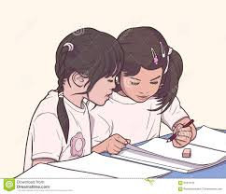
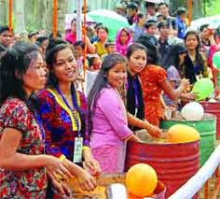
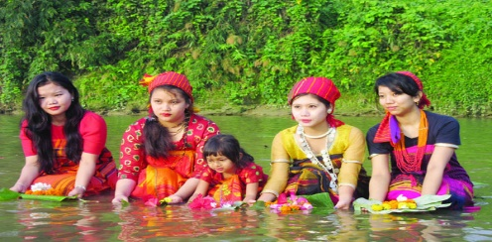
দলীয় কাজঃ
পাঠের নতুন শব্দগুলো বাছাই কর এবং অর্থ লিখ
পরস্পর
একের সঙ্গে অন্যের
সাংগ্রাই
রাখাইনদের নববর্ষ উৎসব
বিজু
চাকমাদের নববর্ষ উৎসব

Slide 13
জোড়ায় কাজ
যুক্তবর্ণগুলো চিনে নিই এবং যুক্তবর্ণসম্বলিত শব্দ দিয়ে একটি করে বাক্য তৈরি করি ।
পরস্পর
স্প
স
প
রহিম ও করিম পরস্পর বন্ধু ।
এক বন্ধুর বিপদে আরেক বন্ধু এগিয়ে আসে ।
বন্ধু
ন্ধ
ন
ধ
খ্রিষ্টান্দের একটি ধর্মীয় উৎসব হলো ইস্টার সানডে ।
ইস্টার
স্ট
স
ট

Slide 14
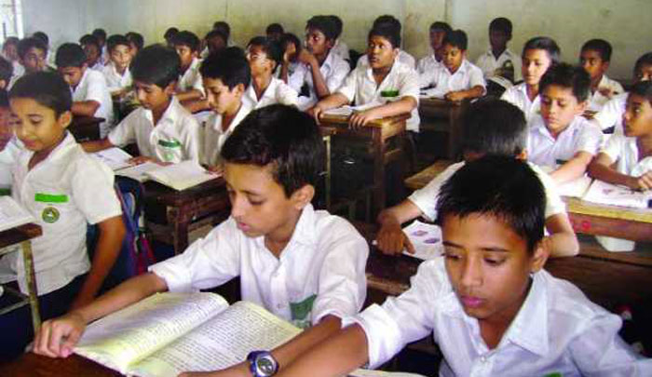
শিক্ষার্থীর নীরব পাঠ
প্রিয় শিক্ষার্থীরা পাঠটি নীরবে মনোযোগ দিয়ে পড় ।

Slide 15
নিচের শব্দগুলো খালি জায়গায় বসিয়ে বাক্য তৈরি কর ।
উৎসব
শ্রদ্ধা
আপনজন
কৃষকের
১. ভাবো তো ......................কথা ।
২. সবাইকে তাই আমাদের ...............করতে হবে ।
৩. সবাই আমাদের ........................।
৪. ধর্ম যার যার ............যেন সবার ।

Slide 16
নিচের অনুচ্ছেদ অবলম্বনে ৩ টি প্রশ্ন তৈরি কর ।
বাংলাদেশের এই যে মানুষ ,তাদের পেশা ও কত বিচিত্র ।কেউ জেলে ,কেউ কুমার ,কেউ কৃষক ,কেউ আবার কাজ করে অফিস-আদালতে । সবাই আমরা পরস্পরের বন্ধু ।একজন তার কাজ দিয়ে আরেকজনকে সাহায্য করছে।
হতে পারে এরকম
১.কাদের পেশা বিচিত্র ?
২.কারা পরস্পরের বন্ধু ?
৩.একজন আরেকজনকে কিভাবে সাহায্য করছে ?

Slide 17
মূল্যায়ন
নিচের প্রশ্নগুলো মনোযোগ দিয়ে পড় এবং উত্তর খাতায় লিখ।
১.বিজু ও সাংগ্রাই উৎসব কারা পালন করে থাকে ?
২.মুসলমানদের প্রধান দুটি ধর্মীয় উৎসবের নাম কী?
৩.বিভিন্ন পেশার লোকজনকে আমাদের শ্রদ্ধা করা উচিত কেন ?
৪.“ধর্ম যার যার উৎসব যেন সবার ” বলতে তুমি কী বোঝ ?

Slide 18
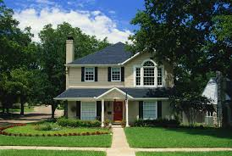
বাড়ির কাজ
বাংলাদেশে উৎযাপিত বিভিন্ন উৎসব সম্পর্কে ৮টি বাক্য বাড়ি থেকে লিখে আনবে ।

Slide 19
আবার দেখা হবে পরবর্তী ক্লাসে

